Slide 1
WNIOSEK GRANTOWY Asystent Ucznia ze Specjalnymi Potrzebami Edukacyjnymi

Slide 2
Wniosek podzielony jest na 5 części:
Informacje o organie prowadzącym szkołę / aplikującym o grant
Informacje o grancie
Informacje o szkołach wybranych do realizacji – szkoła 1.
III. Informacje o szkołach wybranych do realizacji – szkoła 2.
III. Informacje o szkołach wybranych do realizacji – szkoła 3.
III. Informacje o szkołach wybranych do realizacji – szkoła 4.
III. Informacje o szkołach wybranych do realizacji – szkoła 5.
IV. Budżet
V. Oświadczenia

Slide 3
Warunkiem rozpoczęcia wypełniania wniosku jest zaakceptowanie polityki prywatności. Tekst polityki dostępny jest w formie oświadczenia po kliknięciu linku POKAŻ POLITYKĘ na pierwszym ekranie. Politykę prywatności akceptujemy klikając okienko na pierwszym ekranie lub przycisk ZAAKCEPTUJ na końcu oświadczenia.

Slide 4
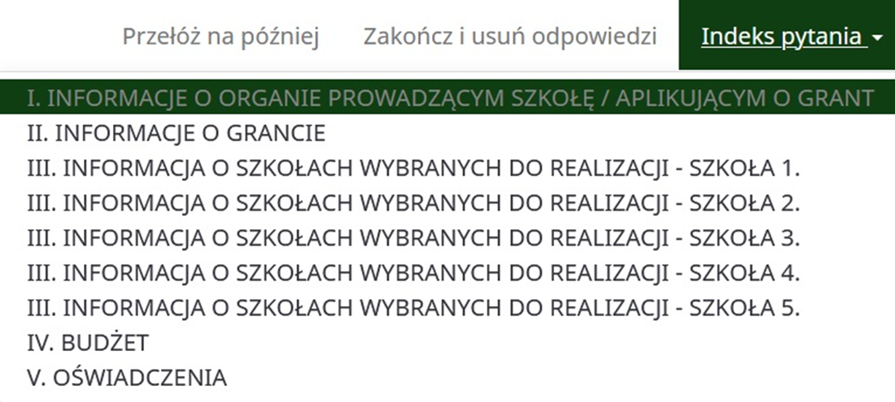
Nawigacja pomiędzy częściami wniosku grantowego
Do kolejnej / poprzedniej części wniosku przechodzimy klikając przyciski: DALEJ lub WSTECZ umieszczonych u dołu ekranu. Ta funkcja dostępna jest tylko po wypełnieniu WSZYSTKICH PÓL danej części wniosku.
Aby zapoznać się z pytaniami zawartymi we wniosku grantowym przed rozpoczęciem pracy, można użyć funkcji INDEKS w górnym prawym rogu ekranu.

Slide 5
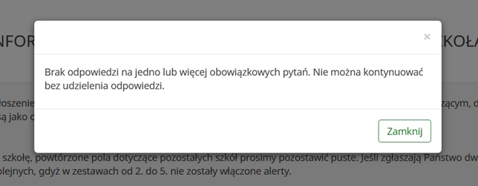
Wypełnianie wniosku grantowego
Wszystkie pola w danej części wniosku muszą zostać wypełnione. Jeśli któreś z pól obowiązkowych zostanie puste, przejście do kolejnej części nie będzie możliwe i pojawi się komunikat:
Pola, w których brakuje odpowiedzi zostaną podświetlone na czerwono.
Jeśli któreś z pytań Państwa nie dotyczy, prosimy w odpowiednich polach wpisać „0”.

Slide 6
Wypełnianie wniosku grantowego
WYJĄTEK
Formularz wniosku pozwala na zgłoszenie minimalnie jednej, maksymalnie pięciu szkół (część III.), których wnioskodawca jest organem prowadzącym, dlatego tylko pola zawierające dane pierwszej szkoły oznaczone są jako obowiązkowe i w razie pominięcia którejś danej włączy się alert.
Jeśli zgłaszają Państwo tylko jedną szkołę, powtórzone części Wniosku, dotyczące pozostałych szkół prosimy pozostawić puste. Jeśli zgłaszają Państwo dwie lub więcej szkół - prosimy o uważne wypełnianie danych dla kolejnych, gdyż w zestawach dotyczących szkół od 2. do 5. nie zostały włączone alerty.

Slide 7
Wypełnianie wniosku grantowego (c.d.)
Pytaniom, na które odpowiedź nie jest oczywista, towarzyszom instrukcje i wyjaśnienia. Części pytań towarzyszy instrukcja, która doprecyzowuje zakres informacji, które powinny zostać podane przez Wnioskodawcę. Przykład:
Dla pytań opisowych podana została maksymalna liczba znaków ze spacjami.

Slide 8
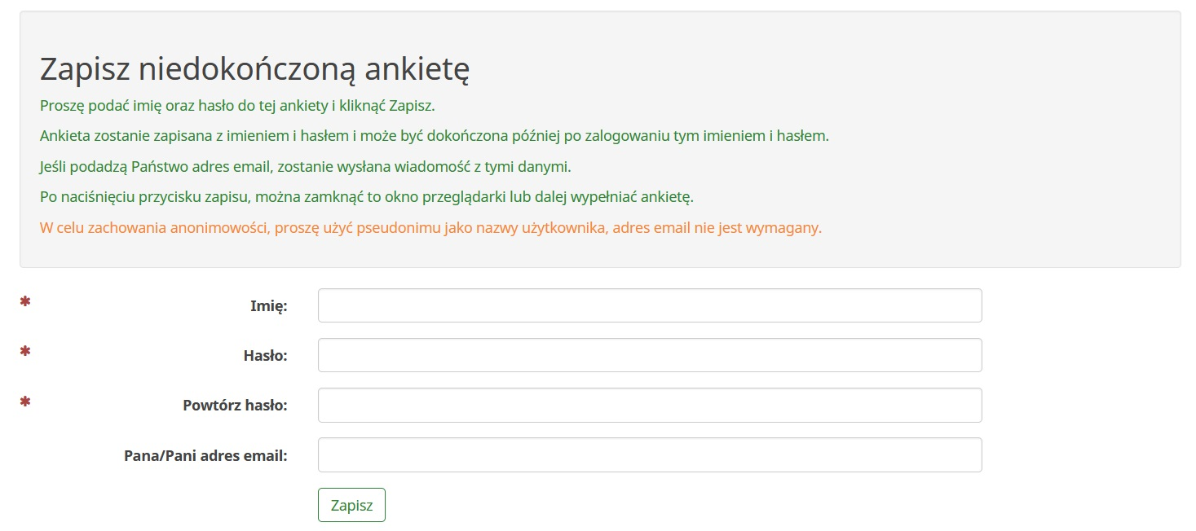
Wypełnianie wniosku grantowego (c.d.)
Dane wpisywane do wniosku NIE SĄ ZAPISYWANE AUTOMATYCZNIE
Wniosek można zapisać, klikając funkcję PRZEŁÓŻ NA PÓŹNIEJ, która znajduje się w górnej części ekranu.

Slide 9
Zapisywanie wniosku w trakcie pracy (c.d.)
Po wypełnieniu formularza i kliknięciu ZAPISZ. Na podany adres zostanie wysłany link do zapisanej wersji wniosku grantowego.
Pracę nad wnioskiem można podjąć w dowolnym czasie i z dowolnego komputera; może to zrobić każda osoba posiadająca link i hasło.

Slide 10
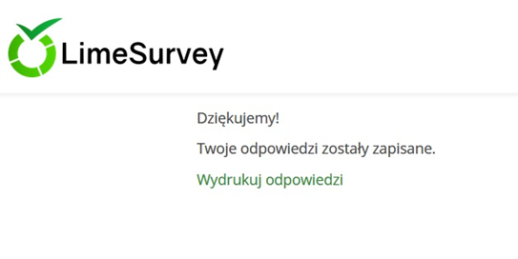
Wysłanie wniosku grantowego
Po wypełnieniu wszystkich pól wniosku grantowego należy kliknąć pole WYŚLIJ.
Po wysłaniu wniosku nie będą Państwo mieli możliwości jego edycji.
Po wysłaniu wniosku należy go wyeksportować do formatu PDF i zapisać.

Slide 11
Dziękujemy ☺

